Slide 1




Project Future: Data & Decision Sciences
Final Presentation
Team 2:
Dimitra Charalampopoulou
Ioannis Konstantakopoulos
Apostolos Pantazopoulos
Paraskevi Papacharalampous
Notes:
Καλησπέρα σας,
Είμαστε η ομάδα 2 και συγκεκριμένα είμαι η Παρασκευή, είμαι η Δήμητρα, είμαι ο Γιάννης, είμαι ο Απόστολος
Και σήμερα θα σας παρουσιάσουμε την εργασία την οποία υλοποιήσαμε στο πλαίσιο του Project Future.

Slide 2
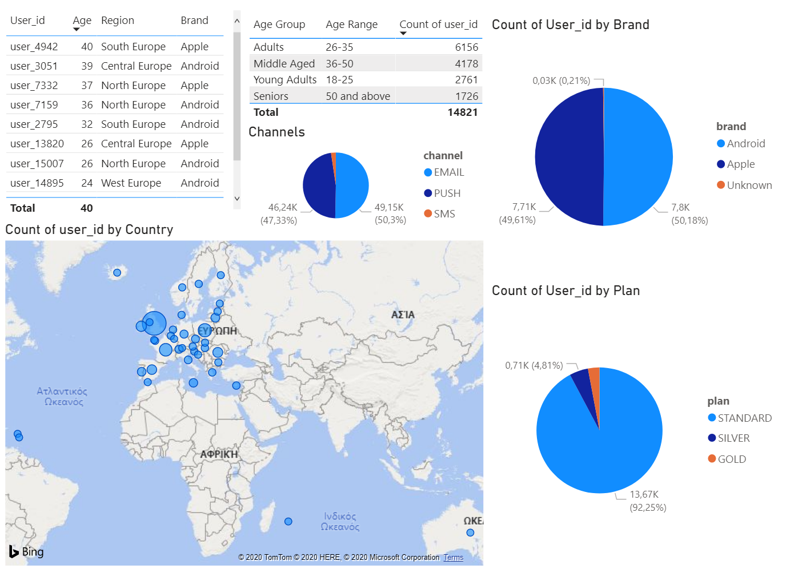
1. Data Exploration
Notes:
Αρχικά πρέπει να αναγνωρίσουμε τα δεδομένα τα οποία δόθηκαν από την Τράπεζα.
1.Παρατηρείται πως έχουμε λάβει δεδομένα αναφορικά με τους πελάτες της τράπεζας οι οποίοι είναι χρήστες καρτών.
2.Τα δεδομένα μεταξύ άλλων περιλαμβάνουν: το έτος γέννησης κάθε χρήστη, τον τόπο διαμονής του, τις συναλλαγές που πραγματοποίησε στο διάστημα 1/1/2018 έως και 31/05/2019 ακόμη και τη μάρκα κινητού που χρησιμοποιεί.
3.Με τη χρήση των συγκεκριμένων διαγραμμάτων καταφέραμε να απεικονίσουμε τη δομή των δεδομένων προκειμένου να τα κατανοήσουμε, να αναγνωρίσουμε τυχόν ελλιπή ή λάθος στοιχεία και να εμβαθύνουμε περαιτέρω στην χρησιμότητά τους.
4.Συγκεκριμένα για τους πελάτες παρατηρούμε τα εξής:
Όλοι έχουν ενεργοποιημένο ένα συγκεκριμένο συνδρομητικό πλάνο η πλειοψηφία των οποίων (92%) όπως βλέπουμε στο διάγραμμα χρησιμοποιούν το δωρεάν (standard) πλάνο
Προέρχονται ως επί το πλείστον από χώρες της Ευρώπης, πολύ λίγοι χρήστες βλέπουμε πως προέρχονται από χώρες εκτός Ευρώπης
Η πλειοψηφία τους είναι νέοι μεταξύ 26 και 35 ετών, και
Τα κανάλια τα οποία χρησιμοποιούνται για τις προωθητικές ενέργειες της Τράπεζας είναι το e-mail, τα push notifications και με πολύ μικρή συχνότητα τα sms.
Στόχος της Τράπεζας είναι να αυξήσει τους χρήστες των πλάνων επί πληρωμής (είτε silver είτε gold). Εδώ έρχεται η δουλειά μας να κάνει add value στην εταιρεία μας.

Slide 3
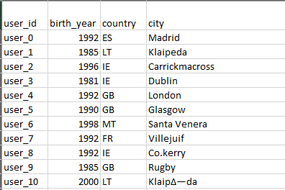
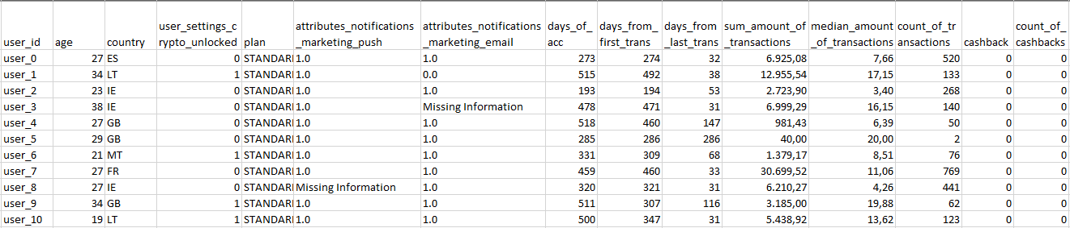
Data Pre- Processing
Identified and resolved data-quality issues such us inconsistent formating, missing data entries and inaccuracy of the data and modified the data to make them easier to process
Notes:
Ξεκινώντας το preprocessing αφαιρέσαμε στήλες που δεν μπορούσαμε να διαχειριστούμε διότι ειχαν λάθη αλλα και στηλες που υπο κανονικες συνθηκες δεν θα μας ειχαν δοθει από την τραπεζα. Μετασχηματισαμε καποιες στηλες ώστε να δημιουργηθει ένα πιο επεξεργασιμο dataset.
Συγκεκριμενα, ενωσαμε τους πινακες συναλλαγων με τους χρηστες και καταληξαμε σε έναν συνολικο πινακα ο οποιος περιεχει πληροφοριες για τα χαρακτηριστικα των συναλλαγων και των ειδοποιησεων που εχει ο κάθε χρηστης στο ιστορικο του. Πχ μερες απο τελευταια και προσφατη συναλλαγη τα ειδη συναλλαγων κλπ.

Slide 4
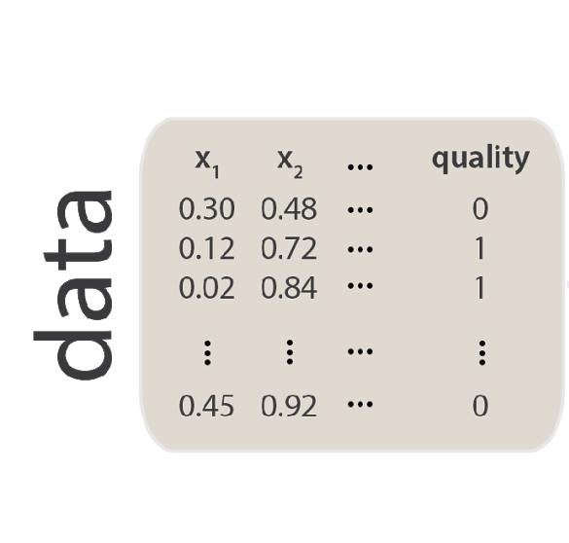
2. Feature Engineering
1
2
3
4
Pre-processed dataset
Split into two subsets
Data Transformation
Balance the dataset
TEST SET
Variables Encoding
-
Feature
Scaling
20%
92% Standard
(13.672 users)
Vs
8% Paid
(1149 users)
TRAIN SET
80%
10.700 users each
Notes:
Αφου πλεον εχουμε ετοιμο το dataset σκοπος μας είναι να το φερουμε σε μια τελικη μορφη για να εφαρμοστουν οι αλγοριθμοι machine learning, πιο συγκεκριμενα :
το πρωτο πραγμα που κανουμε είναι να «σπασουμε» το dataset σε 2 sets (training, test) οπου στο πρωτο θα εκπαιδευθει ο αλγοριθμος και στο δευτερο θα αξιολογηθει για το ποσο καλα τα πηγε. Ολες οι επεξεργασιες που θα κανουμε θα γινουν πρωτα στο train set και μετα θα εφαρμοστουν αντιστοιχα και στο test set
Μετασχηματιζουμε τα δεδομενα που περιεχουν text(πχ τα regions) ώστε να είναι αναγνώσιμα από τον υπολογιστή.
Κανουμε feature scaling ώστε να φερουμε στο ιδιο ευρος όλες τις στηλες διοτι καποιες στηλες περιγραφουν διαφορετικα μεγεθη πχ δολλαρια σε χιλιαδες ενώ ηλικια 20-30 κλπ
Και τελος επειδη στο αρχικο μας set η αναλογια standard – paid είναι 92-8 θα πρεπει να γινει ένα resampling. Ο λογος που γινεται αυτό είναι για να μπορεσει ο αλγοριθμος να μαθει αποτελεσματικα την πληροφορια που περιγραφει την μικροτερη κλαση δηλαδη τους paid.
Πλεον εχουμε ετοιμο το dataset το οποιο στα επομενα σταδια θα αρχισουν να δοκιμαζονται οι αλγοριθμοι.

Slide 5
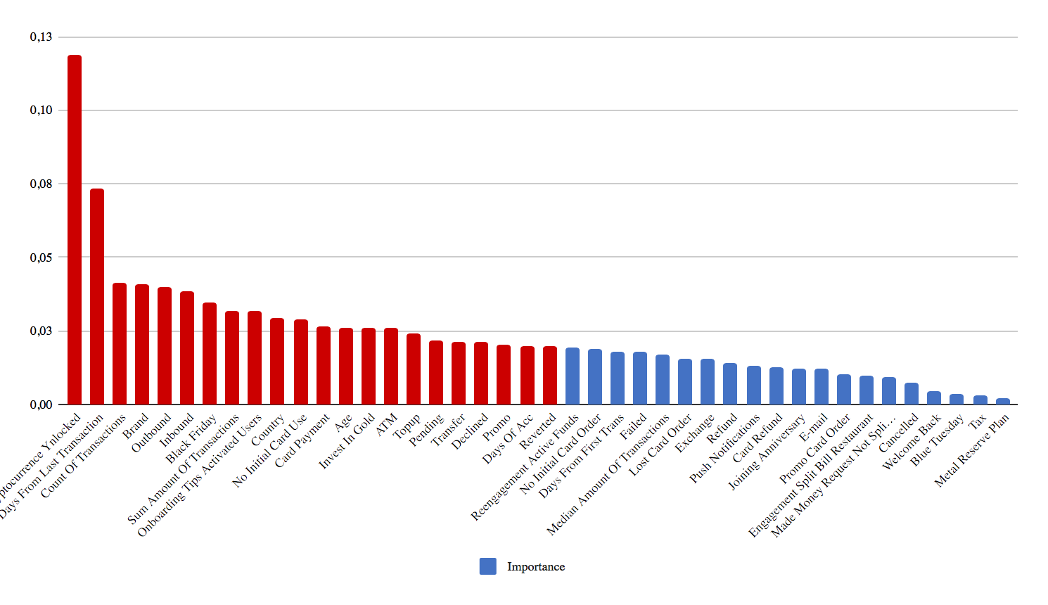
3. Feature Selection
Extra Trees Classifier was used to identify the importance of each feature
Notes:
Από τα συνολικα 45 features με βάση τον Extra Trees Classifier επιλέξαμε τα πρώτα 22 γιατι υπολογίσαμε ότι εάν περναμε παραπάνω θα φορτώναμε χωρις λόγο τον αλγόριθμο, και αν πέρναμε λιγότερα χάναμε σημαντική πληροφορια για το αποτέλεσμα

Slide 6
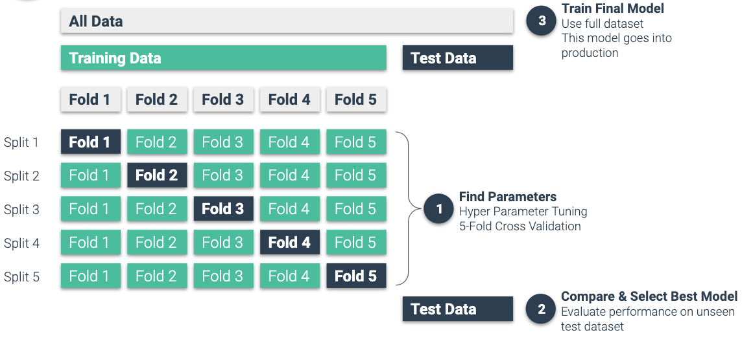
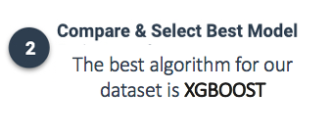
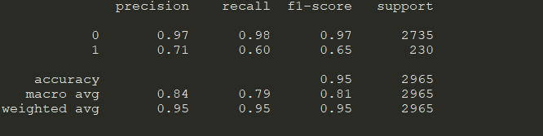
4. Model Selection
80%
20%
The best algorithm for our dataset is XGBOOST
Notes:
Οπότε στο train set που έχουμε ήδη ετοιμάσει από τις προηγούμενες διαδικασίες δοκιμάσαμε να εκπαιδεύσουμε διάφορους αλγόριθμους η διαδικασία της εκπαίδευσης έγινε ως εξής, χωρίσαμε το train set σε 5 ισόποσα κομμάτια και δοκιμάσαμε διάφορους αλγόριθμους βρήκαμε τις καλύτερες παραμέτρους δλδ hyper parameter tuning. Ουσιαστικά όλο αυτό είναι το cross validation Στη συνέχεια είδαμε ότι στην δική μας περίπτωση ο αλγόριθμος Xgboost είχε το μεγαλύτερο σκορ, και τέλος τον αξιολογήσαμε στο αρχικό test Data . Και όπως παρατηρούμε στη διαφάνεια το macro avg είναι 81%.

Slide 7
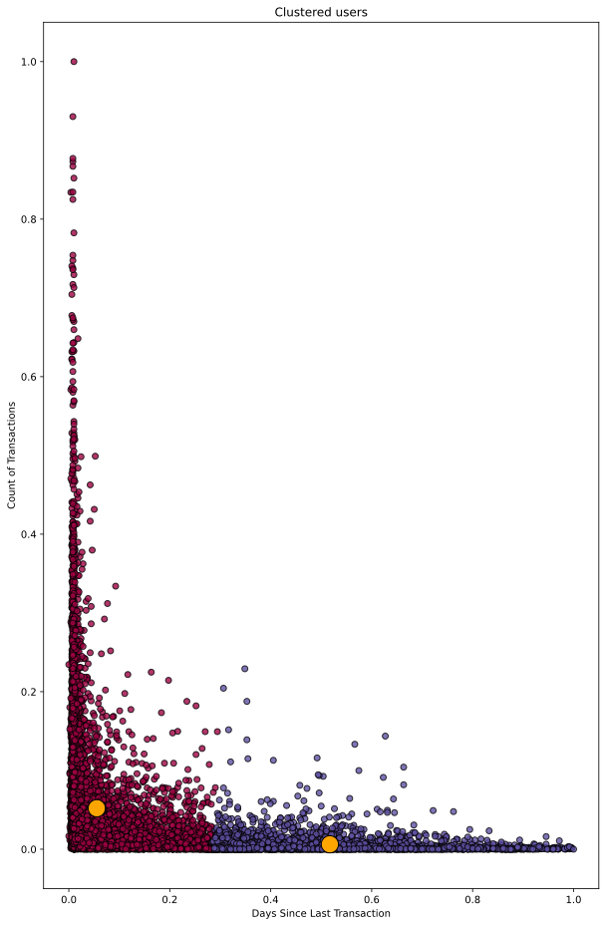
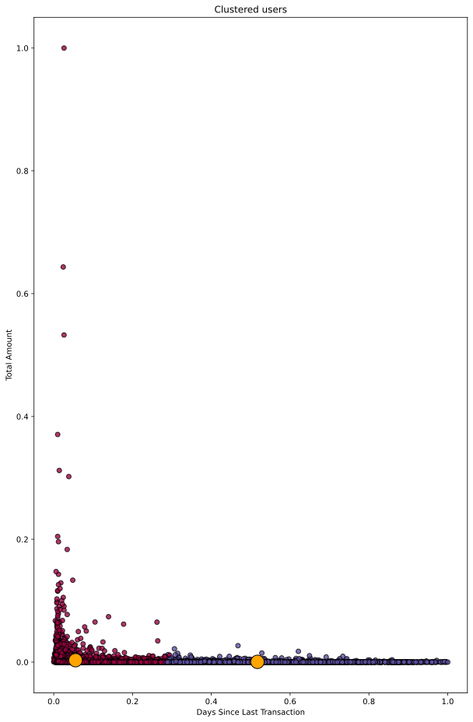
User Modelling
K-Means
Clustering
Group 1
Group 1
Group 2
Group 2
Notes:
Στο επόμενο τασκ θελήσαμε να χωρίσουμε τους users με βάση την συμπεριφορά τους στην εφαρμογή και καταλήξαμε όπως φαίνετε και στις διαφάνειες σε 2 γκρούπ . Οι μετρικές που χρησιμοποιήσαμε είναι αριθμός ημερών από την τελευταία συναλλαγή, o sunolikos arithmos alla kai to sunoliko poso sunalagwn. Στα διάγραμματα παρατηρούμε ότι οι γιουσερς που έχουν τον μεγαλύτερο αριθμό συναλαγών και το μεγαλύτερο συνολικό ποσό συναλλαγών είναι αυτοί που έχουν κάνει σχετικά πρόσφατα συναλλαγές.

Slide 8


User Modelling
Group 1
Users : 11875
Group 2
Users : 2946
Average User
Average User
Days Since Last Transaction | 55.46
Amount ( $ ) | 10067.76
Count of Transactions | 156.59
Days Since Last Transaction | 282.62
Amount ( $ ) | 1368.71
Count of Transactions | 19.00
Engaged Users
Unengaged Users
Notes:
Αφου χωρίσαμε τους ηιουσερς σε δυο γκρουπς ερχόμαστε ν Παρασκευη μιλαει κανω πασα

Slide 9
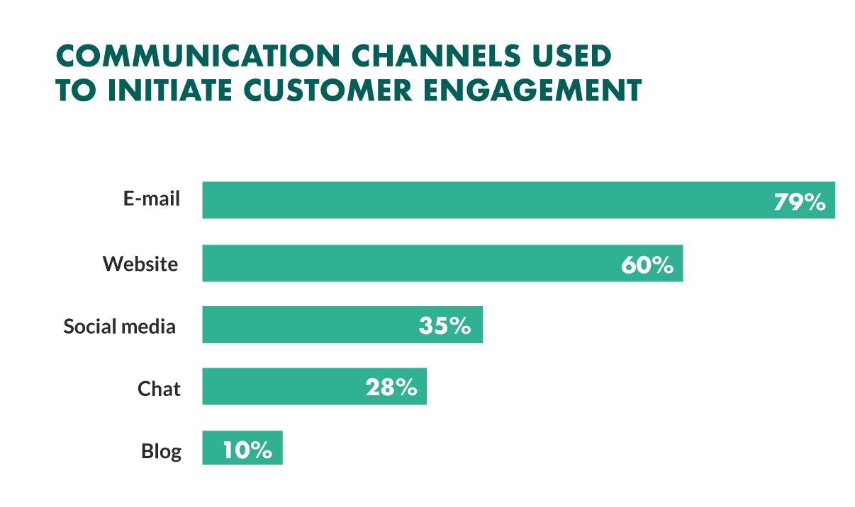
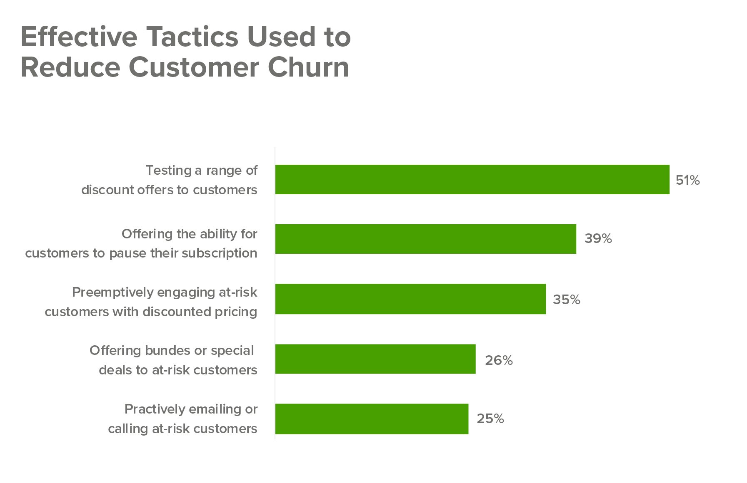
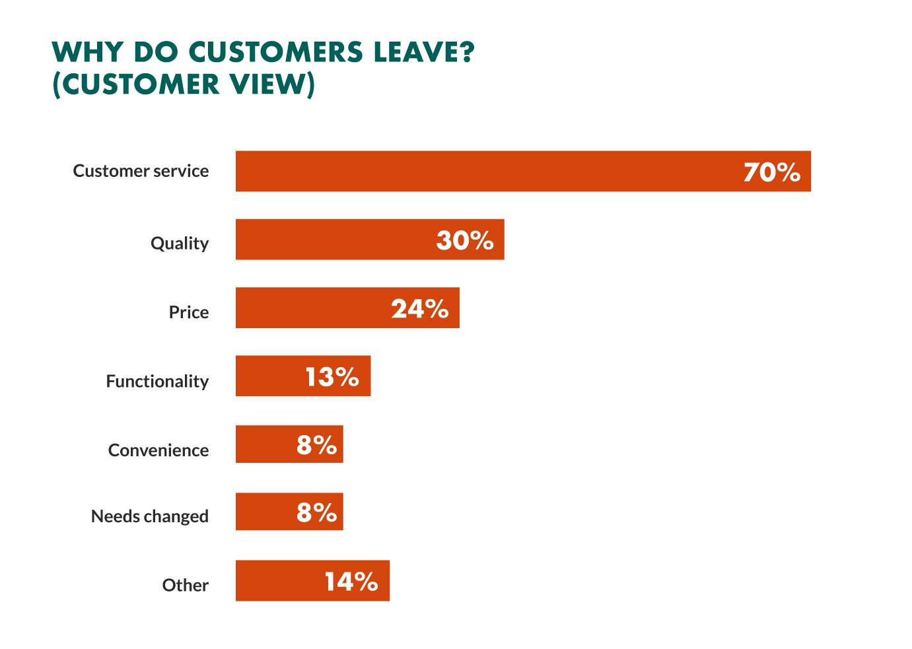
5. Churn Users Strategies
1. Analyze why churn occurs
2. Actively engage with the customers through communication channels (email, social media etc.)
3. Offer incentives (discounts, special offers etc.)
4. Give better service
Notes:
Είναι γνωστό ότι κοστίζει περισσότερο να αποκτήσεις έναν νέο πελάτη από το να διατηρήσεις έναν υπάρχον, ενώ σύμφωνα με έρευνες το customer retention είναι από τους κύριους παράγοντες που επηρεάζουν τα έσοδα μιας εταιρίας.
Συνεπώς, έμφαση πρέπει να δοθεί στους τρόπους με τους οποίους θα μειωθεί το customer churn και πιο συγκεκριμένα στην στρατηγικές που θα πρέπει να εφαρμοστούν.
1)Αρχικά, έμφαση πρέπει να δοθεί στην ανάλυση του γιατί έχουμε πελάτες που αποφασίζουν να φύγουν. Αυτό μπορεί να γίνει μέσω επικοινωνίας με τους πελάτες αυτούς και κατανόησης των λόγων που τους οδήγήσαν σε αυτή την επιλογή. Είναι αναγκαίο οι επιχειρήσεις να δείχνουν ενδιαφέρουν για τους πελάτες, αφού σύμφωνα με έρευνες 68% των πελατών φεύγουν γιατί νομίζουν ότι η επιχείρηση δεν νοίαζετε για αυτούς
2) Ένας άλλος τρόπος μείωσης του churn είναι το συνεχές engagement με τους πελάτες, ειδικά αυτούς που είναι πιθανό να φύγουν, μέσω διαφόρων καναλιών επικοινωνίας όπως email, website, social media και άλλα
3) Στη συνέχεια έχουμε την προσφορά κινήτρων , μέσω για παράδειγμα διάφορων discounts, καλύτερων deals και άλλα. Ο συγκεκριμένος τρόπος όπως φαίνεται και στο διάγραμμα είναι από τους πιο αποτελεσματικός τρόπος μείωσης του churn
4)Τέλος, εξίσου σημαντική είναι η παρόχη καλού customer service, καθώς αποτελέι από τους κύριους λόγους για τους οποίους φεύγουν οι πελάτες. Πιο συγκεκριμένα, 58% των πελατών δεν ξαναεπιστρέφει στην εταιρία μετά από 1 αρνητική εμπειρία

Slide 10
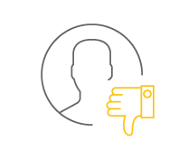
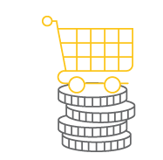
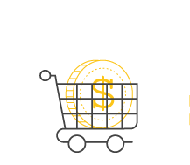
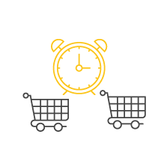
5. Churn Metrics
*measure every 6-12 months
Customer Churn Rate %
(CCR)
Revenue Churn Rate %
(RCR)
Average Transaction Value
(ATV)
Time Between Transactions
Notes:
Εκτός από την εφαρμογή στρατηγικών για τη μείωση και του customer churn , είναι σημαντικό να υπάρχουν κάποια μετρικς, σύμφωνα με τα οποία θα γίνεται η αξιολόγηση της αποτελεσματικότητας τους.
Μερικά από τα μετρικς που μπορεί να χρησιμοποιήσει η εταιρία είναι :
-To Customer Churn Rate, δηλαδή το ποσοστό των πελατών που χάθηκαν σε ένα συγκεκριμένο χρονικό περιθώριο. Παρά το γεγονός ότι φαίνεται ανούσιο να δίνουμε έμφαση σε πελάτες που έφυγαν, είναι σημαντικό να ελέγχουμε τη μείωση του ποσοστού αυτού, για να καταλαβαίνουμε αν οι στρατηγικές μας έχουν αποτέλεσμα
- Το Revenue Chrun Rate αποτελέι το ποσοστό των εσόδων που χάθηκαν από υπάρχον καταναλωτές σε μια ορισμένη χρονικη περίοδο. Το συγκεκριμένο metric είναι καλό να μετριέτε σε ατομική βάση για κάθε πελάτη για την έγκαιρη πρόληψη φαινομένων churn, καθώς και να υπολογίζεται ανά τακτά χρονικά διαστήματα ή σε μηνιαία βάση
Το Average Transaction Value μας βοηθάει να δούμε πόσο αξίζει ο κάθε πελάτης μας. Όσο πιο πολύ αξίζει ένας πελάτης, τόσο λιγότερα χρειάζετε να ξοδευτουν για να αποκτησουμε νεους πελάτες
Υπολογίζοντας το time between transaction βοηθαέι στην αναγνώριση patters των καταναλωτικών συνhθειών των πελατών. Όσο μεγαλύτερα τα χρονικά διαστήματα, τόσο μεγαλύτερη η σημασία εφαρμογής retention strategies

Slide 11

Thank you !

